Slide 1
برنامج كاب: تعرّف إلى عالم الأعمال KNOW ABOUT BUSINESS (KAB) ريادة الأعمال (1)
كلية فلسطين التقنية خضوري
قسم المهن التجارية

Slide 2
الموضوع (4): الحفاظ على وجهة نظر رياديّة
سيتمكن المتعلمون في نهاية دراسة هذا الموضوع وتطبيق أنشطته من:
تحديد الأساليب والسلوكيات التي تشير إلى امتلاك الأشخاص لوجهة نظر ريادية.
تحديد البصمة البيئية الشخصية وكيفية تحسينها.
تقييم مدى تحلي الشخص بالثقة بالنفس وكيفية تنمية هذه الميزة لديه.
إعداد خطة تنفيذية لتحسين وتطوير الميزات الريادية الشخصية.

Slide 3
فكّرْ كريادي
فكّر بطريقة غير تقليدية وغير مقيّدة
فكّر بالبدء بمشروع حجمه صغيرٍ
فكّر بالموارد المالية بطريقة واقعية
فكّر بالمؤسسات المجدية اقتصاديا
فكّر بما قد يرغب الأشخاص بشرائه
فكّر بإنشاء مشروع خاص بك

Slide 4
فكّرْ كريادي
فكّر بالتكاليف والمنافع من الانخراط في الأعمال
فكّر في إنجاز الأعمال بطريقة مختلفة
فكّر بأفراد العائلة والأشخاص الذين يمكنهم أن يدعموك ويساعدوك
فكّر ملياً بالمشاكل المعقّدة التي قد تواجهك
فكّر كيف تخدم مجتمعك
فكّر كيف تحافظ على البيئة ومواردها

Slide 5
تصرّف كريادي
وفّر منتجا أو خدمة ذات قيمة للأشخاص الآخرين
استثمر المهارات والخبرات والقدرات التي تتميّز بها وطورها
اسع إلى تحقيق الإنجازات
اعمل وفق نمطك الخاص
كن إيجابيا وتحدّ نفسك
كن مصمماً ومندفعاً في أي عملٍ تقوم به
وجّه الأشخاص الآخرين وارشدهم
طوّر الخطط بشأن ما تود القيام به

Slide 6
تصرّف كريادي
كن مبادرا في كل الظروف
كن متفائلا ولا تستسلم بسهولة
كن أنيقاً لجذب الانتباه وكسب الاحترام
كن نشيطاً ومتحمسا
التزم بتعهداتك بشكل كامل
إصعد السلم درجة درجة
إخدم مجتمعك
حافظ على البيئة ومواردها في بيتك وعملك ومجتمعك

Slide 9
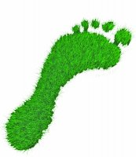

Slide 10
الوسائل الرامية للتخفيف من بصمتك البيئية
إقفال صمام المياه خلال تنظيف الأسنان يوفّر (14600) لتر من المياه سنوياً.
إختصار مدة الاستحمام بواقع دقيقة يومياً يوفّر (2920) لتر من المياه سنوياً.
وقف تنقيط الصنبور يوفّر (15000) حتى (20000) لتر سنوياً.
إستخدام وسائل النقل العام ليوم واحد في الأسبوع يخفّف من إستهلاك السيارة للوقود بنحو (20%) أسبوعياً.

Slide 11
الوسائل الرامية للتخفيف من بصمتك البيئية
الطباعة على وجه وخلف الصفحة الواحدة يوفّر قطع أكثر من نصف شجرة سنوياً.
تعديل حرارة الغرفة بواقع درجة واحدة مئوية تبعاً للفصول يوفّر نحو (200) كيلوغرام من ثاني أكسيد الكربون سنوياً.
يمكن إعادة تدوير النفايات الورقية إلى كرتون في ساعة واحدة، لكن تحلّله في الطبيعة يستلزم شهرين.

Slide 13
تحسين الميزات الرياديّة
قم بما يلي من أجل تحسين ميزاتك الرياديّة:
الخطوة 1: إجراء التحليل الذاتي
الخطوة 2:تطوير خطة إجرائية لتنمية الشخصية.
الخطوة 3: تنفيذ الخطة
الخطوة 4: فحص نفسك بشكل دوري

Slide 14
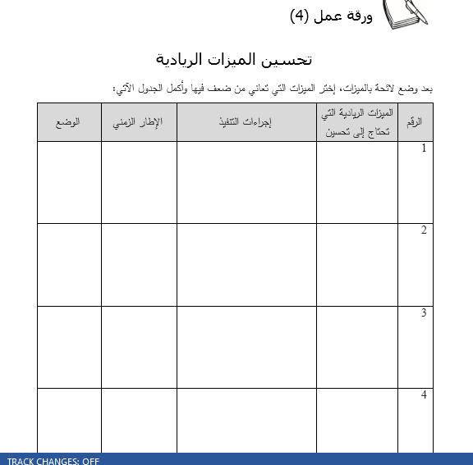

Slide 15
انتهى العرض

